Slide 1
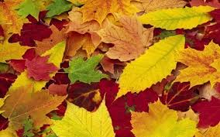
Las hojas

Slide 2
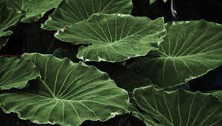
La Hoja.
Así como vimos que las raíces y el tallo son partes fundamentales en la planta, también es importante saber que las hojas cumplen una función elemental en la vida de estos seres. Por medio de las hojas, las plantas realizan la fotosíntesis, respiran y producen los alimentos. La respiración se produce durante el día y la noche; para ello, las plantas toman el oxígeno del aire y desprenden dióxido de carbono.
Así como los seres humanos sudamos cuando tenemos calor, los vegetales, a través de las hojas, eliminan parte del agua que absorben por las raíces. Este proceso se llama transpiración y se puede observar cuando guardamos las hojas de alguna planta dentro de una bolsa plástica y comprobamos que la bolsa se humedece con el agua que exudan las hojas. Si pudiéramos ver la hoja muy aumentada de tamaño, en un microscopio por ejemplo, observaríamos que en el envés (es decir en la parte de debajo de la hoja), están los estomas que son los que permiten que el oxígeno, el dióxido de carbono, los gases y el agua, salgan y entren de las hojas.

Slide 3
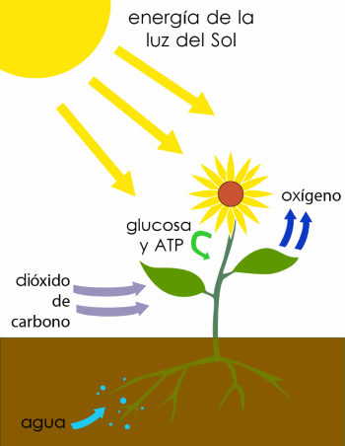
Fotosíntesis:
Consiste en la síntesis de las sustancias orgánicas nutritivas a partir del CO2 atmosférico (absorbido a través de las estomas) y el agua que es suministrada por las raíces. El proceso requiere un consumo energético que se obtiene a partir de la luz solar y genera O2.
En condiciones de iluminación el balance entre el O2 desprendido en la fotosíntesis y el CO2 absorbido, enmascaran a la respiración, por lo que durante el día las plantas desprenden oxígeno y absorben CO2 a través de las estomas.

Slide 4
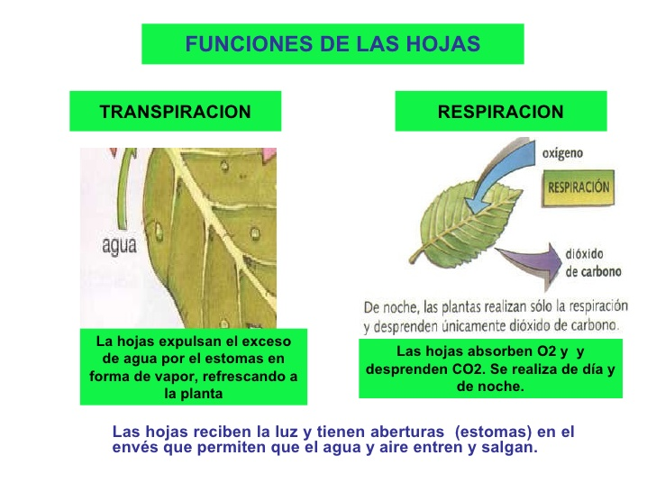
Respiración:
La energía necesaria para desarrollar la actividad biológica se obtiene de la metabolización de los productos (azúcares) generados por la fotosíntesis.
Muchos de estos procesos requieren la presencia de oxígeno y desprenden CO2, cuando cesa la actividad fotosintética, el balance se invierte de manera que la planta desprende CO2 y absorbe oxígeno.
Aunque la respiración se realiza por todas las células vivas de la planta y no solo en las hojas, el intercambio de gases se efectúa mayoritariamente a través de los estomas que son mucho más abundantes en las hojas que en otras partes de la planta

Slide 5
Transpiración:
Es la pérdida del agua, que en las plantas vasculares, se realiza a través de los estomas. La transpiración es un proceso fundamental para que la savia bruta pueda moverse desde el suelo hasta la hoja y para controlar la temperatura del vegetal.
Estas funciones se ven favorecidas por la estructura foliar, cuya forma laminar facilita el intercambio gaseoso y la recepción de luz; este proceso puede controlarse de forma precisa variando la orientación de la lámina en función de la necesidad energética.

Slide 6
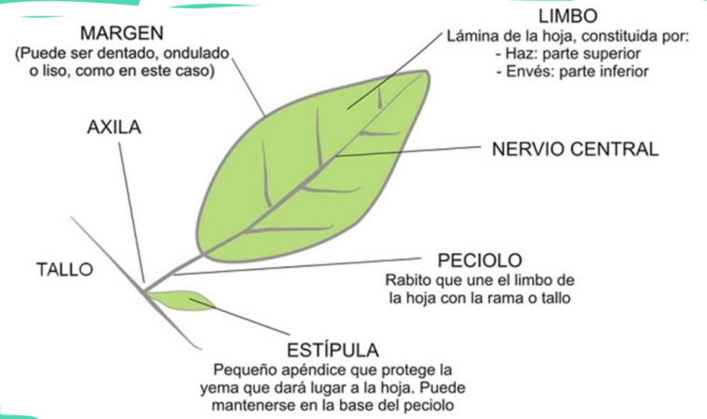
CONSIDERACIONES GENERALES.
La hoja es el órgano de la planta de forma laminar y generalmente de color verde debido a la clorofila que contiene; se inserta en los nudos tanto del tallo como de las ramas.
Sus partes son:
El limbo: es la parte plana de la hoja, y tiene dos caras, la superior se llama haz, y el reverso denominado envés.
El peciolo: es el filamento que une la hoja al tallo o rama.
La vaina: es el ensanchamiento del pecíolo o limbo que envuelve al tallo.
El margen: es el contorno de la hoja, puede ser dentado, ondulado o liso.

Slide 7
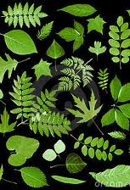
ADAPTACIONES DE LAS HOJAS.
Las hojas tienen la habilidad de adaptarse a las condiciones en las que vive la planta, y adoptan la forma y la estructura que sean más útiles y convenientes; es por ello que las hojas tienen gran variedad de formas y tamaños:
Las hay muy pequeñas, o muy Grandes, como las de ‘la costilla de Adán’ o las de las palmeras, unas son simples y otras son compuestas.
Las de los pinos, por ejemplo, tienen forma de aguja, otras son alargadas, elípticas, acorazonadas, redondeadas, etc.

Slide 8
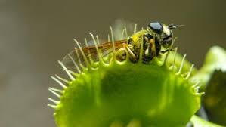
Hojas.
Además de producir el alimento, las hojas le sirven a la planta para protegerla del clima o para defenderla de los depredadores, e incluso, para atraer a los polinizadores.
Algunas, como las plantas insectívoras, tienen hojas muy especializadas que producen líquidos pegajosos o se cierran, para poder atrapar a los insectos que capturan y digieren para extraer nutrientes

Slide 9
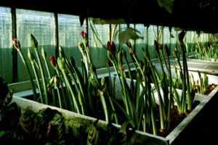
En busca de luz.
Los tallos y las hojas de las plantas se mueven todo el tiempo, muy lentamente, y por eso nosotros no podemos percibirlo; siempre están buscando la luz del sol, porque sin luz, la fotosíntesis no podría realizarse.

Slide 10
Los principales tejidos que componen una hoja.
Epidermis.-
Tejido de protección que constituye la parte más extrema de la hoja.
Extendido tanto en el haz como en el envés, donde abundan las estomas.
Esta cubierta por una fina capa llamada cutícula que es prácticamente impermeable al agua y los gases.
En algunas hojas la epidermis está cubierta por pelos o tricomas que protegen a las plantas.
Parénquima clorofílico.-
Mesófilo en empalizada y esponjoso, su misión es realizar la fotosíntesis en los cloroplastos.
Tejidos Conductores.-
Formado por los haces vasculares, que a su vez consta de xilema y floema

Slide 11
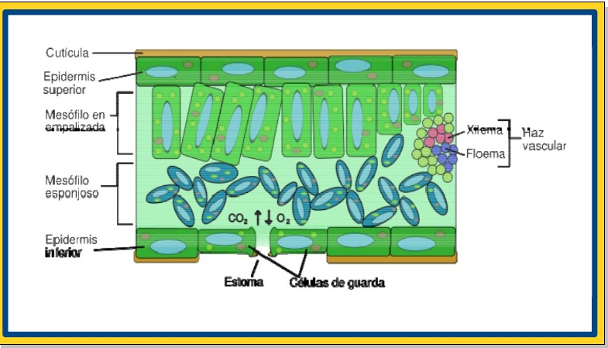
Estructura de la Hoja.

Slide 12
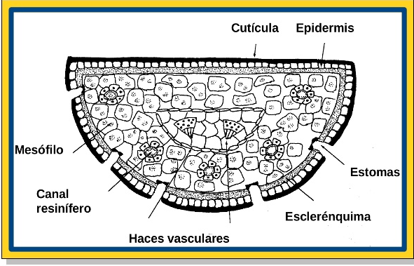
El anterior grafico observamos la hoja de una planta frondosa, sin embargo, otras plantas como las coníferas presentan hojas adaptadas para evitar perdida de agua.
Entre estas adaptaciones encontramos hojas pequeñas y finas, con menos estomas, esclerénquima bajo la epidermis, no hay parénquima clorofílico esponjoso y presentan conductos resinosos.

Slide 13
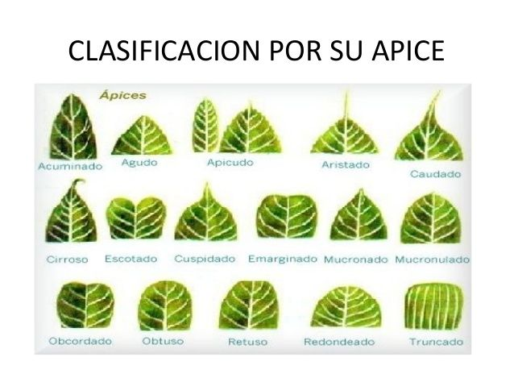
Morfología de las Hojas
Desde el punto de vista morfológico en las hojas se distinguen las siguientes partes.
Limbo.- Es la parte ensanchada de la hoja, normalmente con una cara superior llamada haz una cara inferior llamada envés.
Consta de tres partes, base, ápice y borde.
En el envés son muy abundante los estomas que son pequeños poros de las plantas localizadas en la superficie de las hojas, consta de dos grandes células capaces de separase entre si, regulando así el tamaño del poro y por lo tanto la capacidad de intercambio de gases y de perdida de agua.

Slide 14
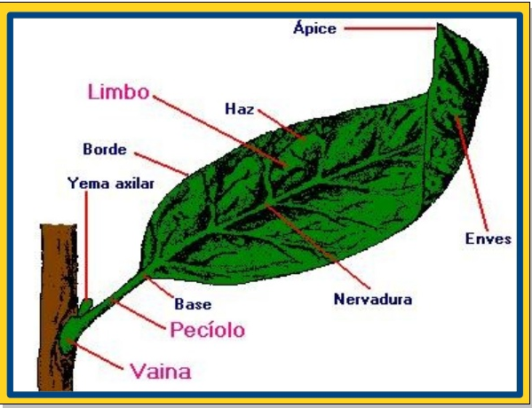
Morfología de las Hojas

Slide 15
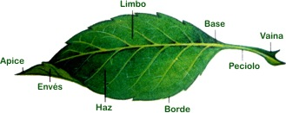
Morfología de las Hojas
Peciolo.- Es el rabillo que sirve de enlace entre el limbo foliar y el tallo.
Vaina .- Es la base más o menos ensanchada de la hoja, que abraza total o parcialmente al tallo, Se encuentra muy desarrollada en las gramíneas.
Nervadura.- Esto corresponde a la disposición de los tejidos conductores Xilema o floema sobre el limbo foliar.

Slide 16
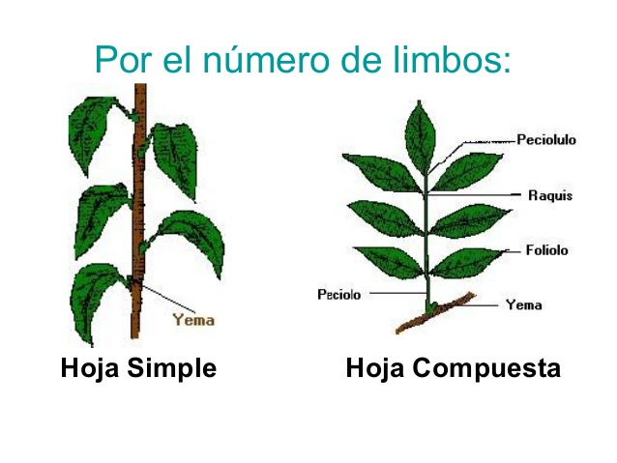
Tipo de Hojas.
Las hojas pueden ser simple, cuando a cada peciolo le corresponde un limbo, y compuestas, cuando a un peciolo le corresponden dos o más limbos, que en ese caso de denominan foliolos. Un foliolo se distingue de una hoja en la ausencia de yemas en su base.

Slide 17
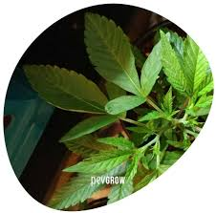
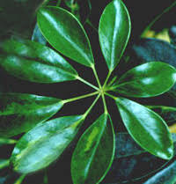
Tipo de Hojas.
Las hojas compuestas se van a clasificar dependiendo de los foliolos en:
Palmeadas o Palmaticompuestas.- todos los foliolos salen del extremo del peciolo, a semejanza de la palma de la mano con los dedos, a su vez puede ser.
Con dos foliolos.
Tres foliolos.
Cinco foliolos.
O más de cinco foliolos.

Slide 18
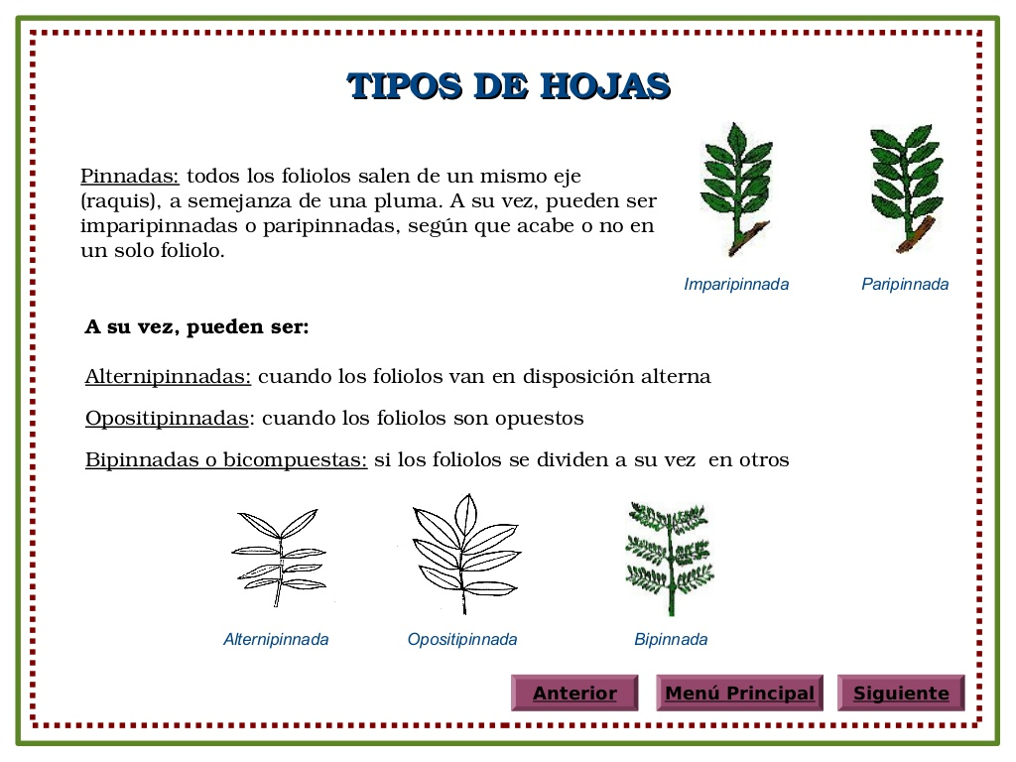
Tipo de Hojas.
Pinadas.- Todos los foliolos salen de un mismo eje(raquis), a semejanza de una pluma. A su vez puede ser Imparipinnada o paripinnadas, según si termina en un foliolo o no.
Alternipinnadas.- cuando los foliolos van en disposición alterna.
Opositipinnada.- Cuando los foliolos son opuestos.
Bipinnadas o Bicompuestas.- Si los foliolos se dividen a su vez en otros.

Slide 19
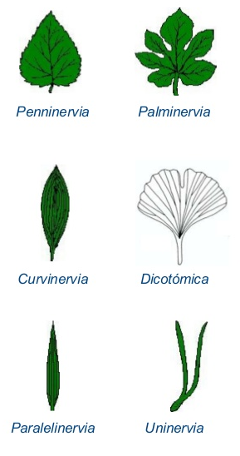
Tipo de Hojas
Las hojas simples se dividen en :
Según las Nerviaciones:
Penninervias.- Hojas con un nervio medio principal del que nace a ambos lados nervios laterales.
Palminervias.- Hojas con varios nervios principales que se originan en un mismo punto.
Dicotómicas.- Cuando cada nervio se divide en dos nervios semejantes.
Paralinervias.- Tienen los nervios rectos y casi paralelos todos procedentes de la base (monocotiledóneas). Cuando los nervios son curvos se les denomina curvilíneas.
Uninervia.- Un solo nervio.

Slide 20
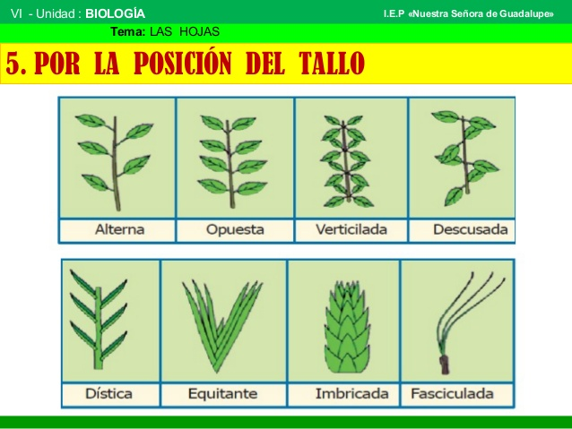
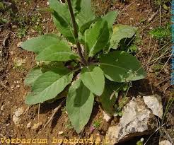
Tipo de Hojas
Por la disposición de las hojas en el tallo:
Alternas.- de cada una sale una sola hoja.
Opuestas.- de cada uno salen dos hojas situadas una enfrente de la otra.
Verticiladas.- de cada uno sale varias hojas dispuestas en circulo o en modo de molinete.
Descusada. Alternas y opuesta al mismo tiempo.
Basales.-Dispuestas en el extremo inferior del tallo dispuestas a su alrededor.
Fasciculadas se ven en grupo.

Slide 21
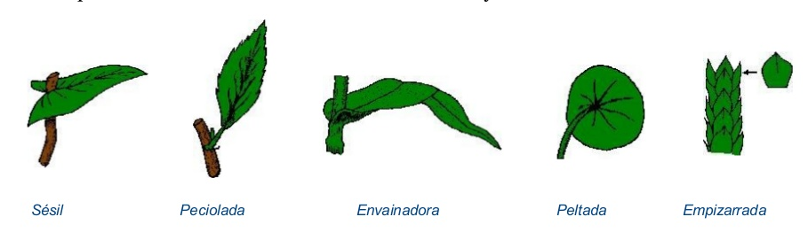
Tipo de Hojas
Por su peciolo:
Sésil o sentada, no tiene peciolo.
Peciolada.- Tiene peciolo.
Envainadora.- La vaina abraza completamente el tallo.
Peltada.- El peciolo se inserta en medio del Limbo.
Empizarrada.- Cuando tiene forma de escamas y van imbricadas.

Slide 22
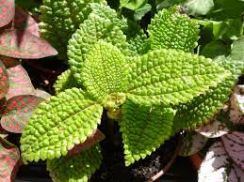
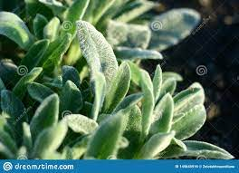
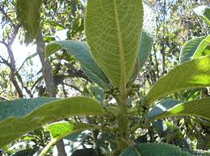
Tipo de Hojas
Por el Revestimiento de la superficie del limbo.
Pubescentes.- cuando están cubiertas de pelos cortos y espaciados.
Peludas.- si los pelos están muy juntos.
Hirsutas.- Si los pelos son rígidos y ásperos al tacto.
Hispidas.- Como las anteriores pero los pelos son punzantes. y se clavan en la piel.
Tormentosas.- Cuando tiene pelos pequeños y ramificados.
Glabras .- Hojas sin pelos.

Slide 23
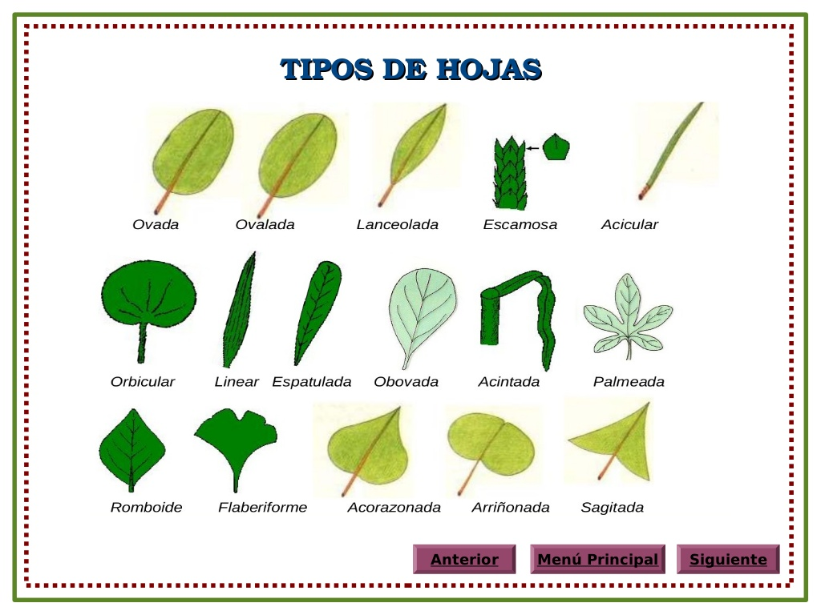
Tipo de Hojas
Por la forma del Limbo.
Ovaladas o Elípticas.- Con forma de Ovalo.
Redondeadas.- En forma más o menos circular.
Lanceolada.- En forma de punta de lanza.
Espatuladas.- Con forma de Espátula.-
Escamosa.- en forma de escamas.
Aciculares.- Largas delgadas y puntiagudas.

Slide 24
Tipo de Hojas
Orbicular.- La forma más o menos circular.
Lineal.- Alargadas y con bordes casi paralelos.
Espatulada.- con Forma de espátula.
Obovada.-En forma de huevo, con la parte mas ancha cercana al peciolo.
Acintada.-En forma de cinta.
Palmeada.-En forma de la palma de la mano.

Slide 25
Tipo de Hojas
Romboide.-En forma de rombo.
Flabeliforme.-En forma de abanico.
Acorazonada.-En forma de corazón.
Arriñonada.-Similar a un riñón.
Sagitada.- en forma de flecha.

Slide 26
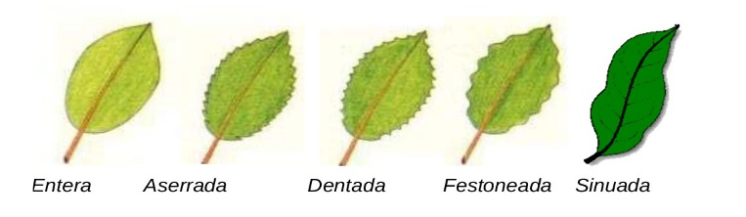
Tipo de Hojas
Por el Borde del Limbo.
Entera.- Con todo el borde liso.
Aserrada.- Cuando los dientes , simples o dobles, son agudos y se inclinan hacia el ápice como los de una sierra.
Dentada.-Con entradas muy poco profundas.
Festoneada.- Con dientes redondeados.
Sinuada.-Como las festoneadas, pero con una ondulación más suave.

Slide 27
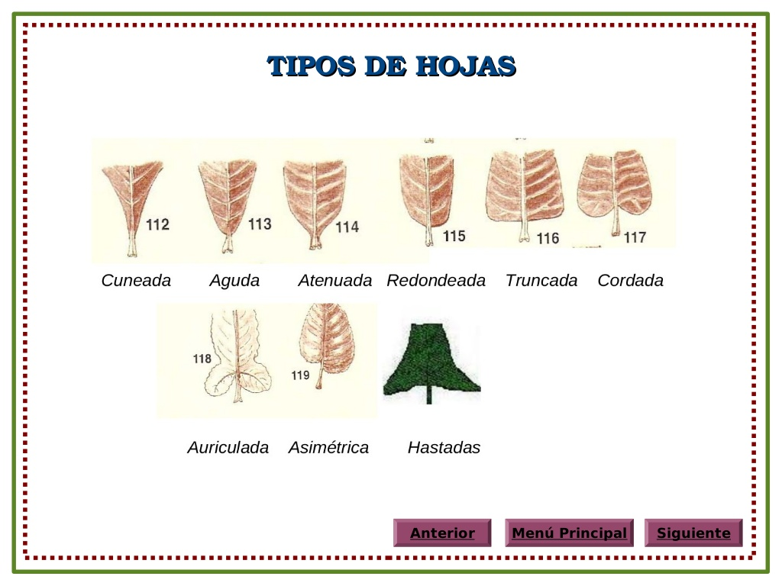
Tipo de Hojas
Por la Base del Limbo:
Cuneadas.-En forma de cuña.
Aguda .- Se estrechan suavemente hacia el peciolo.
Atenuada.- Lo hacen más bruscamente que la anterior.
Redondeada.- En forma redondeada casi simétrica.
Trancada.- Como cortadas de repente.

Slide 28
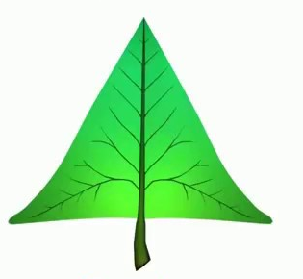
Tipo de Hojas
Por la Base del Limbo:
Cordada.- Si tiene los lóbulos redondeados, como que recuerda a un corazón.
Auriculada.- Están provistas de dos aurículas Laterales.
Asimétrica.- En que cada una de las partes se une al pecíolo en diferente altura.
Hastada.- Con los lóbulos perpendiculares a nervio central.

Slide 29
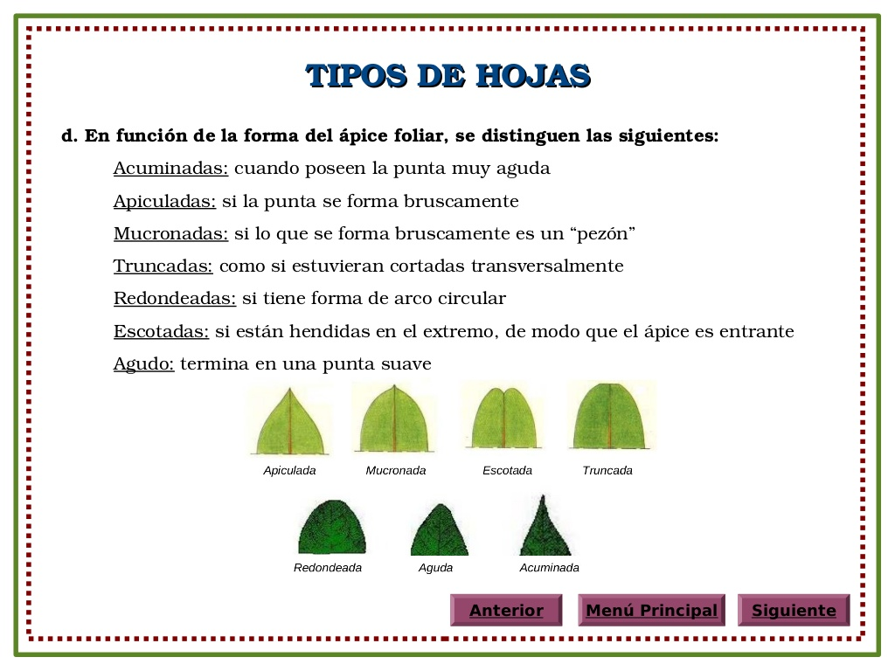
Tipo de Hojas
Por la forma del ápice Foliar:
Apiculadas.- Si está en forma de punta.
Mucronadas.- Como que se forma un pezón.
Escotadas.- Están hendidas extremo, de modo que el ápice es entrante.
Truncadas.- Como si estuvieran cortadas trasversalmente.

Slide 30
Tipo de Hojas
Por la forma del ápice Foliar:
Redondeadas.- Tiene forma de un arco circular
Aguda.- Termina en una punta suave.
Acuminadas.- Cuando pose la punta muy aguda.

Slide 31
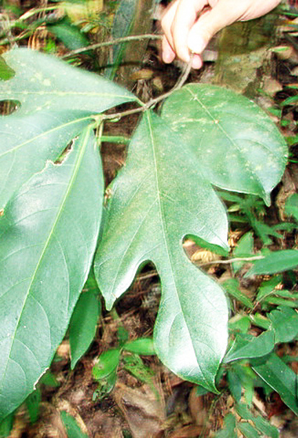
Tipo de Hojas
Dentro de una misma planta pueden aparecer una gama de formas diferentes de las hojas a lo largo del tallo, dicho fenómeno se conoce con el nombre de Heterofilia de la Hoja.

Slide 32
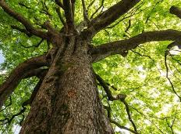
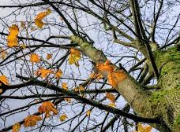
Tipo de Hojas
Las hojas también pueden clasificarse de acuerdo a su duración en el tiempo.
Caducas.- Si solo viven un periodo vegetativo y caen a su final (otoño),
Perennes o Persistentes.- Duran más de un periodo vegetativo. Las hojas se van renovando periódicamente y de forma parcial.
Marsecentas.- Ya marchita están en el árbol hasta que broten las nuevas hojas.
Las hojas se secan y caen de una manera natural, regulando las sustancias hormonales.

Slide 33
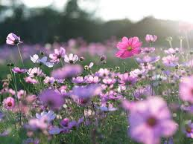
LA FLOR.
Bing Vídeos

Slide 34
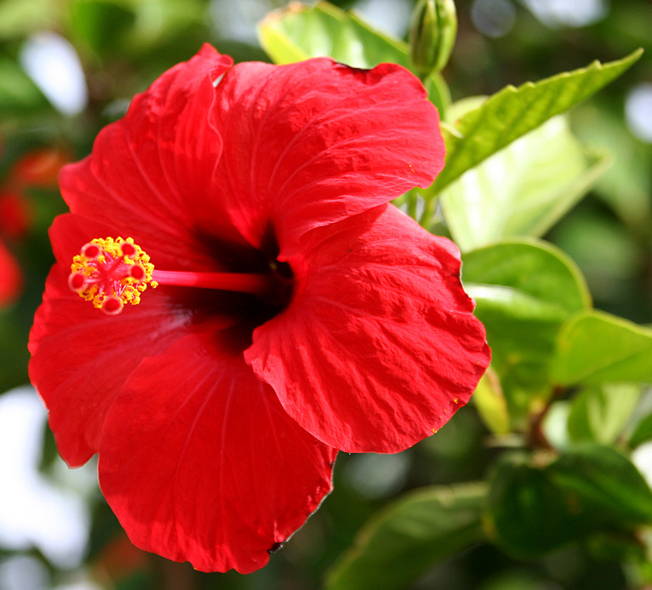
La Flor.
Se conoce con el nombre de flor a una creación vegetal que tiene la tarea de poner en funcionamiento la reproducción sexual y producir las semillas. que darán espacio a una nueva planta. La misma se genera usualmente al costado del tallo y está conformada por distintas partes como estambres, pétalos, pistilo, el receptáculo y los sépalos.
Es la distribución reproductiva, característica de las plantas denominadas fanerógamas o espermatofitas.
Su labor es producir semillas mediante la reproducción.
Las semillas son la nueva generación, y sirven como medio principal mediante el cual las especies se propagan y se perenniza.

Slide 35
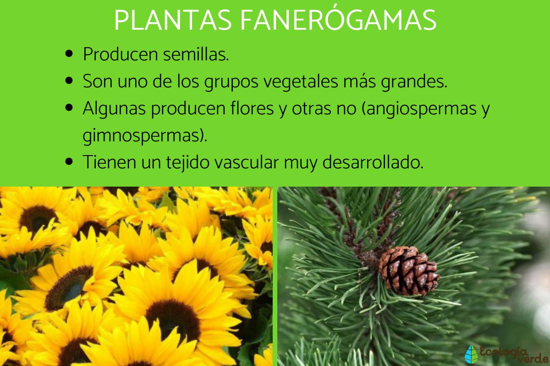
La Flor.
Las plantas espermatofitas tienen flores en donde se encontrarán semillas, pero la distribución interna de la flor es muy distinta en los dos grupos principales de espermatofitas: las angiospermas y las gimnospermas vivientes. Las gimnospermas pueden tener flores que se agrupan en estróbilos, o bien la propia flor puede ser un estróbilo de hojas fértiles. Mientras que la flor típica angiosperma está formada de cuatro clases de hojas fisiológica y estructuralmente modificadas para proteger y reproducir los gametos.
Dichas hojas transformadas o antófilos son los sépalos, pétalos, estambres y pistilo.

Slide 36
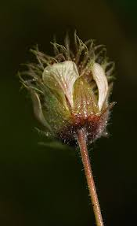
La Flor.
La flor es un corto tallo de crecimiento determinado que lleva hojas modificadas estructural y funcionalmente para realizar las funciones de producción de gametos y de protección de los mismos, denominadas antofilos.

Slide 37
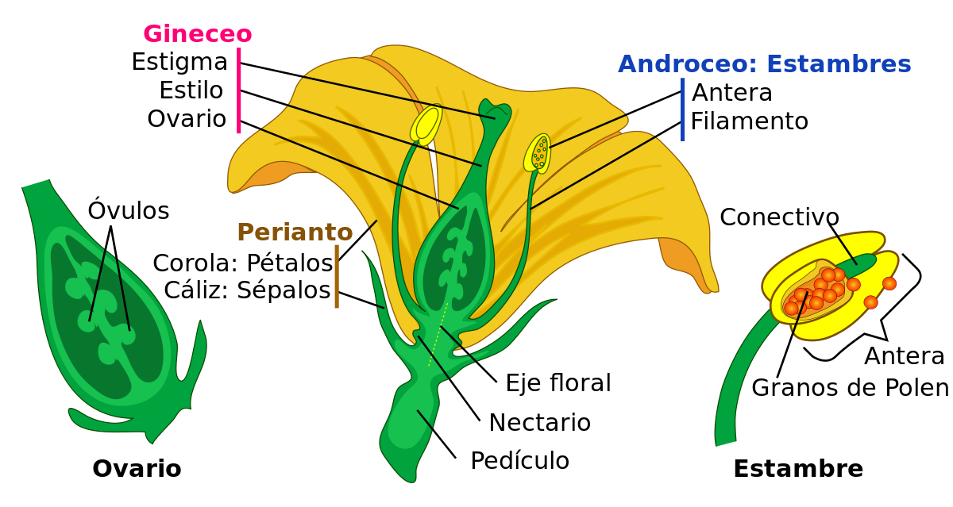

Slide 38
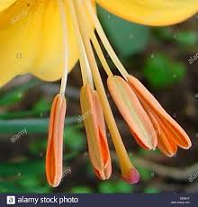
El Androceo o Estambres.
El androceo es el conjunto de órganos masculinos de la flor, que son el conjunto de estambres, también llamados microfilos.
El estambre es la parte de la flor que produce el polen y esta diferenciado en dos partes.
Una estéril. El filamento y una fértil la antera.
Una antera típica está dividida en dos tecas por un saco longitudinal, cada uno de estos tiene un lóculos o sacos polínicos, las zonas donde se forma el polen y tras madurar se libera el polen después de la dehiscencia de la antera.

Slide 39
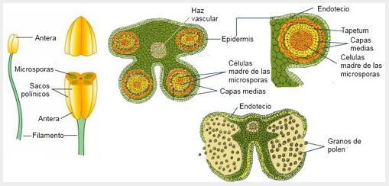
Anatomía del Androceo o Estambre.

Slide 40
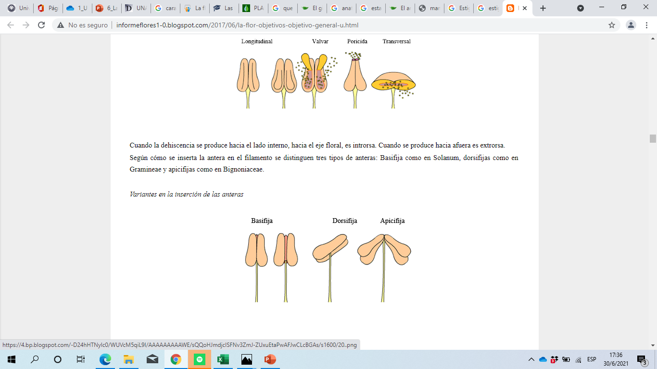
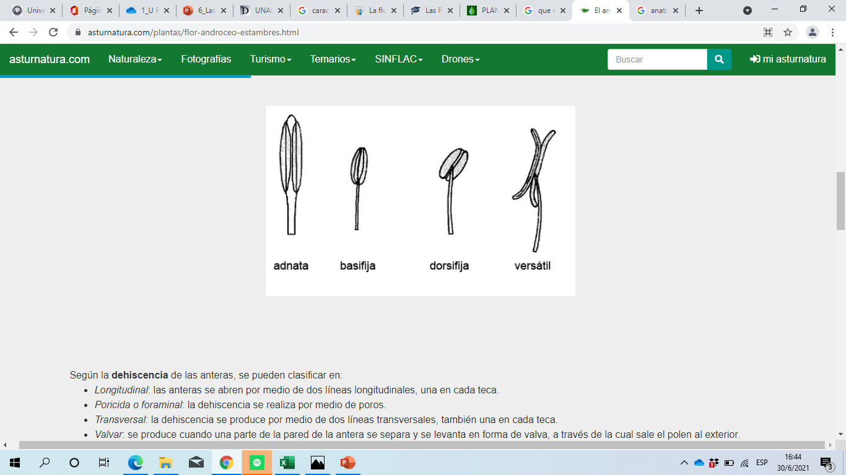
Clasificación de los Estambres.
Se puede clasificar el androceo según la posición de la antera sobre el filamento del estamos.
Basifijas.- la parte superior del filamento soporta la extremidad inferior o base de la antera.
Dorsifijas o modifijas.- la parte superior del filamento en inserta en la parte media dorsal de la antera ocurre en las labiadas en las plantas del género Lilium.
Apisifijas.- anteras en las que el filamento se une a la parte apical de la antera.
Versatiles.- las anteras generalmente dorsifijas una es que el filamento se une a ellas por un solo punto oscilando sobre el mismo como ocurre en las gramíneas.
Adnatas.- anteras incluidas en el propio filamento del estándar.

Slide 41
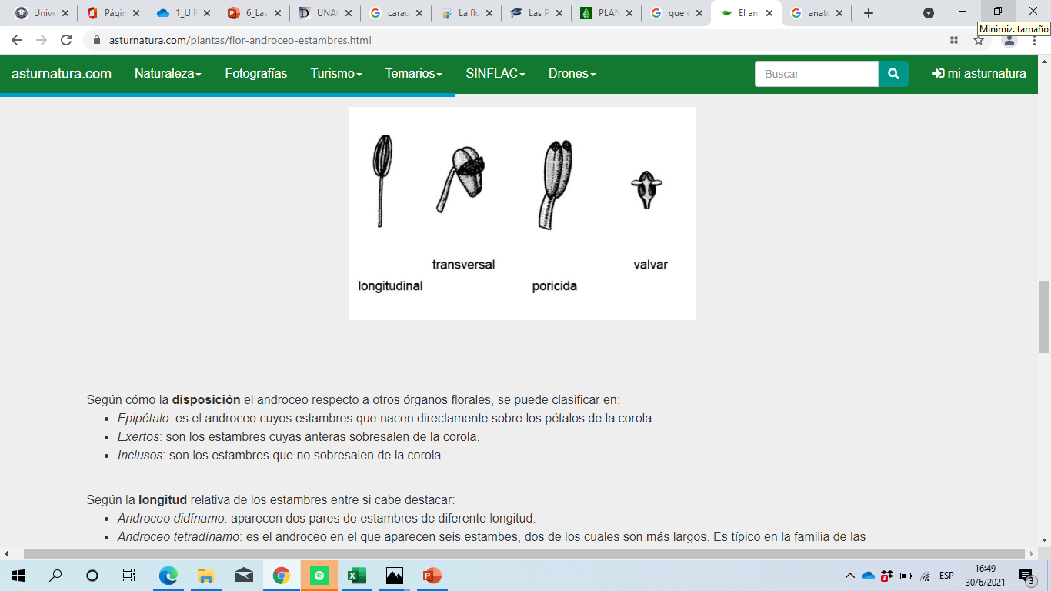
Estambres.
Según la dehiscencia de las anteras se puede clasificar en:
Longitudinal las anteras se abre por medio de 2 líneas longitudinales 1 en cada Teca.
Poricida o Foraminal.- La dehiscencia se realiza por medio de poros.
Transversal.- la dehiscencia se produce por medio de dos lineas trasversales, también una en cada teca.
Valvar.- se produce cuando una parte de la pared delantera se separa y se levanta en forma valva, a través de la cual sale El Polen al exterior.

Slide 42
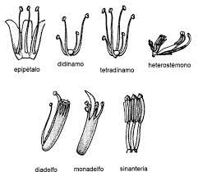
Estambres.
Según como la disposición el androceo respecto a otros órganos florales se puede clasificar en:
Epipetalo.- es el androceo cuyos estambres que nacen directamente sobre los pétalos de la corola.
Exertos.- son los estambres cuyas anteras sobresalen de la corola.
Inclusos: Son los estambres que no sobre salen de la corola.

Slide 43
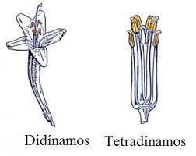
Estambres.
Según la longitud relativa de los estambres .
Didinamo.- Aparecen dos pares de estambres de diferente longitud.
Tetradinamo.- Es el androceo donde aparecen seis estambres dos de los cuales son más cortos, Es típico de la familia de las crucíferas.

Slide 44
Androceo.
Normalmente los estambres están generalmente libres, pero pueden darse el caso incluso en familias de gran importancia, que los estambres aparezcan fusionados entre ellos.
Según el grado de fusión:
Diadelfo.- Los filamentos de los estambres aparecen unidos formando dos grupos, es el caso de las leguminosas.
Monadelfo.- Los filamentos están todos unidos en un único grupo, generalmente dejan un hecho en el medio por el cual pasa el estilo. Este androceo aparece en las malváceas.
Sinanteria.- Aquí aparecen unidas las anteras.
Sinandria.- Tanto filamentos como anteras aparecen fusionados, como ocurren en las cucurbitáceas.

Slide 45
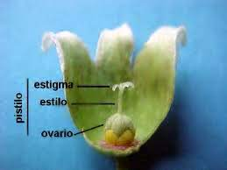
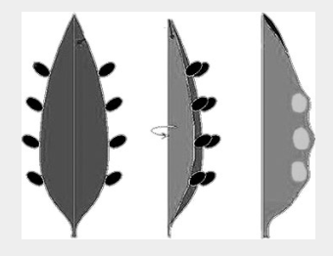
El Gineceo o Pistilo.
El gineceo es el grupo o conjunto de órganos femeninos de la flor, formado por los Carpelos, que son megasporofilos plegados longitudinalmente de forma que en su interior contienen uno o más primordios seminales.
En su origen el gineceo está formado por una o varias hojas(megaesporofitos o carpelos) que en las gimnospermas producen sus semillas en la superficie mientras que en las angiospermas se pliegan y se sueldan por los bordes para formar una cámara cerrada en cuyo interior se desarrollan las semillas tras la fecundación .

Slide 46
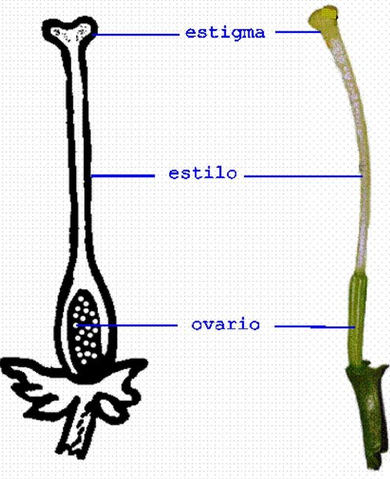
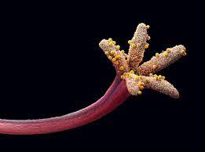
Partes del Gineceo.
Estigma.- Es la parte que capta el grano de polen y donde comienza a formarse el tubo polínico. Para ayudar a captar el polen puede tener algunas modificaciones como pelos o una superficie pegajosa.
Estilo.- Es la proyección tubular que sirve para situar el estigma de forma que pueda recibir el polen. Aunque generalmente se dispone de forma apical, también cuando no hay estilo se dice el estigma está sentado.

Slide 47
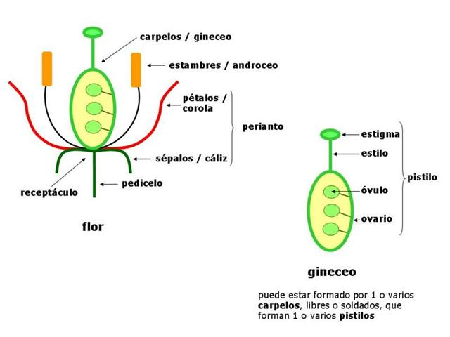
Gineceo.
Ovario.- Es la cavidad constituida por la soldadura de la parte basal de la hoja u hojas carpelares en cuyo interior se encuentra ( entre uno un millar) los primordios seminales sujetos a la placenta, una zona especial muy vascularizada de la pared del ovario, mediante un pedúnculo que se denomina Funículo.

Slide 48
Carpelo o Pistilo.
Una flor puede tener uno o más carpelos.
Si tiene una se lo clasifica de Unicarpelar y así sucesivamente, Bicarpelar, Tricarpelar, Tetracarpelar, Pluricarpelar.
Cuando el Gineceo tiene uno o más carpelos, estos pueden estar separados o fisionados parcial o totalmente. Así se habla de Gineco Apocárpico o Cori carpió cuando está constituido por carpelos independientes.
En la angiospermas más primitivas los carpelos son libres y numerosos, dispuestos helicoidalmente, posteriormente se llega a que los carpelos libres se dispongan en verticilos.

Slide 49
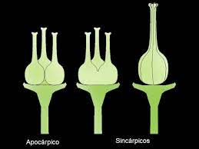
Carpelo o Pistilo

Slide 50


Slide 51


Slide 52
Carpelo o Pistilo
Por concrescencia de los carpelos se pasa al gineceo Sincárpios ( carpelos soldados) .
En los gineceos sincárpicos cuando la soldadura de los carpelos se realiza por los bordes de los mismos, el Gineceo se dice que es Paracárpico.
En muchas ocasiones el ovario común de aquellos carpelos que se han fusionado está compartimentado en dos o más lóculos o cavidades (ovario bilocular, Trilocular, plurilocular), que contienen los primordios seminales.
Frecuentemente el número de lóculos está relacionado con el número de carpelos del gineceo.
Pero se puede encontrar que no esté compartimentado, se dice unilocular.

Slide 53

Placentación.
Hace referencia a los Primordios Seminales. En los ovarios.
Marginal.- Es propia del gineceo Unicarpelar. (leguminosas).
Parietal.- En esta forma se sueldan dos o más carpelos, pero solo forman una sola placenta.
Axilar.- Es cuando se sueldan 2 o más carpelos, pero tienen una placenta por cada carpelo.
Central.-El gineceo unilocular está formado por dos o más carpelos unidos y los óvulos están en una columna central, esto es una prolongación de la placenta central.
Apical y Basal.- esto puede pasar en gineceo pluricarpelar o unicarpelar, el óvulo se dispone en centro basal del ovario.

Slide 54

El Ovulo
Es el órgano de la Planta que se forma en el ovario y que contiene en el saco embrionario a la oosfera (o gameto femenino), las células sinérgidas, las células polares y las células antípodas.
Además, se encuentra la nucela, usualmente dos tegumentos (exterior o primina, e interior o secundinas), la calaza y un funículo que lo conecta con la placenta.

Slide 55


Slide 56

El Cáliz
Está formado por el conjunto de sépalos que suelen ser de color verde y se encuentran situados típica mente en la parte más externa de la flor. Su función biológica principal es proteger a la flor durante su desarrollo.
Ciertas plantas presentan un perianto (cáliz y carola) formado exclusivamente a base de sépalos, es decir, que el perianto en vez de estar constituido por dos verticilos únicamente está constituido por uno. Estas plantas reciben el nombre de monoclamídeas.

Slide 57

EL SÉPALO
Es la pieza floral que forma el cáliz de una flor de una planta angiosperma. Los sépalos son los que envuelven a las otras piezas florales en las primeras fases de desarrollo, cuando la flor es sólo un capullo. También evitan, en las especies , que los insectos accedan al néctar sin pasar por los estambres y estigmas.
El número de sépalos en una flor es un carácter importante para la clasificación e identificación de una especie.

Slide 58

EL SÉPALO

Slide 59

La Corola.
Formada por el conjunto de pétalos. Piezas coloreadas que cumplen de atraer a los polinizadores. La forma y el tamaño de estos varía según la planta ante la que nos hallemos, y esto condiciona la labor de los polinizadores que deberán ser más o menos especializados en cada uno de los casos.

Slide 60

Tipos de corola.

Slide 61

Perianto
El perianto es una estructura floral que corresponde a la envoltura que rodea a los órganos sexuales; constituye la parte no reproductiva de la flor.​
Está formada por dos tipos de piezas: La corola, formada por los pétalos que son las piezas coloreadas de las flores.
Su función es atraer a los animales polinizadores.
El Cáliz formado por los Sépalos.

Slide 62
Piezas del Perianto

Slide 63

Sexualidad de la Flor.

Slide 64


Simetría de la flor.

Slide 65

Posición del Ovario.

Slide 66


Inflorescencias.
La inflorescencia es la disposición de las flores sobre las ramas o la extremidad del tallo; su límite está determinado por una hoja normal.
La inflorescencia puede presentar una sola flor, como en el caso de la magnolia o el tulipán, o constar de dos o más flores como en el gladiolo y el trigo.

Slide 67

Inflorescencias.
Racimosas.- con el eje principal de crecimiento indefinido, alargado o corto, con ramificaciones laterales.
Espiga.- Las flores son pediceladas y se insertan directamente en el eje de la inflorescencia; en las espigas las flores son sentadas.
En las panículas se insertan en el eje de la inflorescencia racimos, de modo que se forma un racimo de racimos.

Slide 68

Inflorescencias.
En las umbelas todos los pedicelos se insertan en un mismo punto y se alargan de modo que el conjunto de las flores forma una superficie plana, cóncava o convexa;
el corimbo es similar, pero con los pedicelos de las flores insertos a distintas alturas del eje de la inflorescencia.
En el capítulo el pedúnculo se ensancha en su extremo dando lugar a un receptáculo, donde se insertan las flores.
cimosas: con el eje principal de crecimiento limitado, rematado en una flor, originándose las siguientes flores en ramas laterales. Son comunes las cimas escorpioideas, en las que hay una ramificación por nudo, bajo la flor terminal, y los dicasios, en los que se producen dos ramificaciones por nudo.

